Slide 1
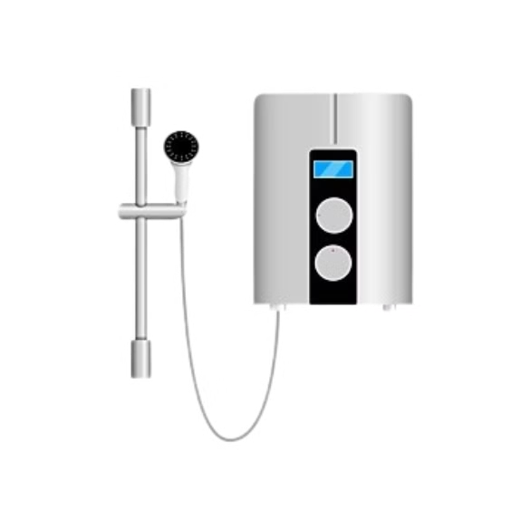


An Toàn Lao Động Trong Sản Xuất
Máy Tắm Nước Nóng
Bài giảng này cung cấp thông tin về an toàn lao động trong ngành sản xuất máy tắm nước nóng, bao gồm các nguy cơ tiềm ẩn, biện pháp phòng ngừa và xử lý tình huống khẩn cấp.
Bản quyền thuộc An Toàn Nam Việt

Slide 2

Tình hình tai nạn lao động 6 tháng
đầu năm 2024
Số vụ tai nạn
Số người bị nạn
Số người chết
3.201 vụ, giảm 7,09% so với cùng kỳ năm 2023.
3.065 người, giảm 6,04% so với cùng kỳ năm 2023.
346 người, giảm 1,98% so với cùng kỳ năm 2023.

Slide 3

Một số vụ tai nạn lao động
1
Tai nạn do tiếp xúc với điện: Máy tắm nước nóng thường hoạt động với điện áp cao. Nếu hệ thống điện
không được bảo trì đúng cách hoặc bị hỏng, công nhân có thể bị điện giật nghiêm trọng.
2
Chấn thương do máy móc: Các thiết bị sản xuất, như máy cắt và máy hàn, nếu không được vận hành
đúng cách, có thể gây ra chấn thương nghiêm trọng, như cắt hoặc bỏng.
3
Rủi ro từ các hóa chất: Quá trình sản xuất có thể sử dụng hóa chất để làm sạch hoặc xử lý bề mặt. Nếu
không tuân thủ quy định về an toàn hóa chất, công nhân có thể bị phơi nhiễm và gặp vấn đề về sức khỏe.
4
Nguy cơ do thiếu bảo hộ: Thiếu các thiết bị bảo hộ cá nhân như găng tay, kính bảo hộ hoặc mặt nạ, có thể
làm tăng nguy cơ chấn thương trong quá trình làm việc.
5
Tai nạn do lỗi thiết kế hoặc bảo trì: Máy móc và thiết bị sản xuất cần được thiết kế và bảo trì đúng cách.
Sự cố do lỗi thiết kế hoặc bảo trì kém có thể dẫn đến sự cố nghiêm trọng, gây nguy hiểm cho công nhân.

Slide 4
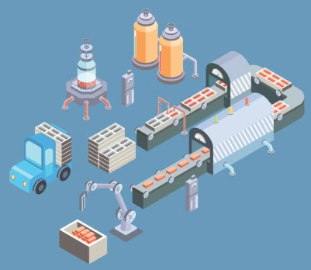
Các công đoạn sản xuất trong nhà máy
1
Gia công cơ khí
Các bộ phận được gia công bằng máy móc hiện đại như máy phay, máy tiện và máy cắt
2
Lắp ráp linh kiện điện tử
Lắp ráp và hàn các linh kiện như cảm biến, mạch điều khiển và bảng mạch in vào các bo mạch.
3
Lắp ráp tổng thể
Gắn các bộ phận như cảm biến, mạch điều khiển, và bảng mạch vào vỏ máy
4
Hiệu chỉnh và kiểm tra chất lượng
Sau khi cân điện tử hoàn chỉnh, nó sẽ được đưa qua một quy trình hiệu chỉnh chi tiết để đảm bảo rằng các chỉ số đo lường của cân phản ánh chính xác trọng lượng thực tế

Slide 5

Nguyên nhân dẫn đến tai nạn khi sản xuất
1
Thiếu thiết bị bảo hộ
2
Hư hỏng thiết bị
3
Thiếu đào tạo
Công nhân không sử dụng thiết bị
bảo hộ cá nhân đúng cách.
Máy móc bị hỏng hoặc không được
bảo trì định kỳ.
Công nhân chưa được đào tạo
đầy đủ về quy trình làm việc an toàn.
4
Không tuân thủ quy trình
5
Môi trường không đảm bảo
6
Bệnh nghề nghiệp
Công nhân không được đào tạo
đầy đủ về các quy trình an toàn.
Ánh sáng, thông gió, mặt sàn ẩm ướt, …
đều có thể là nguyên nhân
Giữ nguyên một tư thế trong thời gian
dài hay tiếp xúc với hóa chất, bụi

Slide 6
Quy định chung
Huấn luyện ATLD
Thiết bị bảo hộ
Tổ chức các khóa huấn luyện an toàn lao động định kỳ cho công nhân.
Cung cấp và đảm bảo sử dụng đúng các thiết bị bảo hộ cá nhân.
1
2
3
4
Bảo trì thiết bị
Môi trường
Thường xuyên kiểm tra và bảo dưỡng máy móc, thiết bị sản xuất.
Duy trì không gian làm việc sạch sẽ, thoáng mát và đủ ánh sáng.

Slide 7

Xử lý tình huống khẩn cấp
1
Dừng máy
Ngay lập tức dừng hoạt động của máy móc khi xảy ra tai nạn.
2
Sơ cứu
Thực hiện sơ cứu ban đầu cho người bị nạn nếu cần thiết.
3
Gọi cấp cứu
Liên hệ dịch vụ y tế khẩn cấp nếu tình trạng nghiêm trọng.
4
Báo cáo
Thông báo cho quản lý và lập báo cáo chi tiết về sự cố.

Slide 8
Tài liệu tham khảo
Bài kiểm tra ATLD nhóm 3
Trắc nghiệm an toàn lao động nhóm 3
Bảng báo giá huấn luyện ATLD
Xem chi tiết
Tải về tài liệu (download)
Download tài liệu huấn luyện an toàn lao động sản xuất máy tắm nước nóng

